Slide 1
大数据应用人才培养系列教材
大数据实践
刘 鹏 张 燕 总主编
袁晓东 主编 黄必栋 副主编

Slide 2
大数据应用人才培养系列教材
第一章 大数据概述
1.1 从数据库到大数据库
1.2 大数据库的类型
1.3 大数据库的应用
习题

Slide 3
1.1从数据库到大数据库
第一章 大数据概述
传统关系数据库
Oracle、SQL Server、Mysql、DB2、SyBase、SqlLite。
容易理解、使用方便、易于维护。
难以满足高并发读写需求；难以满足海量数据的高效率读写；扩展性差。

Slide 4
1.1从数据库到大数据库
第一章 大数据概述
大数据库
以NoSQL（Not Only SQL）为代表的用于存储、管理、分析海量数据的系统称为大数据库
数据体量巨大；数据类型多样；处理速度快；价值密度低。
NoSQL典型地遵循CAP理论和BASE原则。
CAP理论可简单描述为：一个分布式系统不能同时满足一致性(consistency)、可用性(availability)和分区容错性(partition tolerance)这三个需求，最多只能同时满足两个。
BASE原则是指Basically Available（基本可用）、Soft State（软状态）和Eventually Consistent（最终一致性）。

Slide 5
大数据应用人才培养系列教材
第一章 大数据概述
1.1 从数据库到大数据库
1.2 大数据库的类型
1.3 大数据库的应用
习题

Slide 6
1.2大数据库的类型
第一章 大数据概述
按数据存储方式和处理数据的类型分类
大类型 | 小类型 | 代表产品 | 厂家
key-value存储数据库 | key-column | Hbase | Apache Software Foundation
 |  | Cassandra | Apache Software Foundation
 |  | Voldemort | Amazon
 | key-value | Redis | Redis Labs
 | key-value cache | GemFire | Pivotal Inc
 | key-document | MongoDB | MongoDB Inc
 |  | CouchDB | Apache Software Foundation
文档数据库 |  | MongoDB | MongoDB Inc.
 |  | CouchDB | Apache Software Foundation
图数据库 |  | Neo4j | Neo Technology Inc
 |  | AllegroGraph | Franz Inc.

Slide 7
大数据应用人才培养系列教材
第一章 大数据概述
1.1 从数据库到大数据库
1.2 大数据库的类型
1.3 大数据库的应用
习题

Slide 8
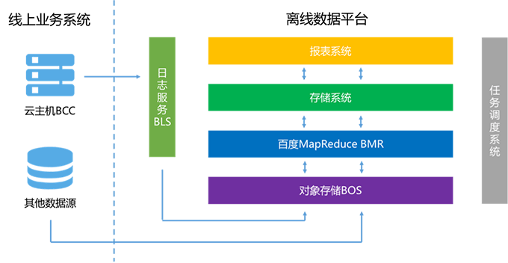
1.3大数据库的应用
第一章 大数据概述
1. 离线分析方面的应用，百度作业帮
（1）线上业务系统用云主机解决负载均衡及海量存储问题。
（2）将线上业务系统与离线数据平台分离。线上业务系统实时为用户提供服务，离线数据平台提供报表分析等功能。
（3）日志服务BLS收集运行数据，存储到BOS中，然后使用百度MapReduce对数据筛选、清理、存储，最后接入报表系统。百度MapReduce是Hadoop/Spark集群。

Slide 9
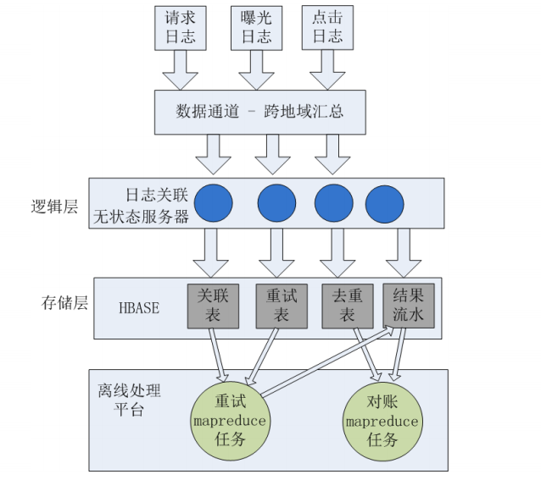
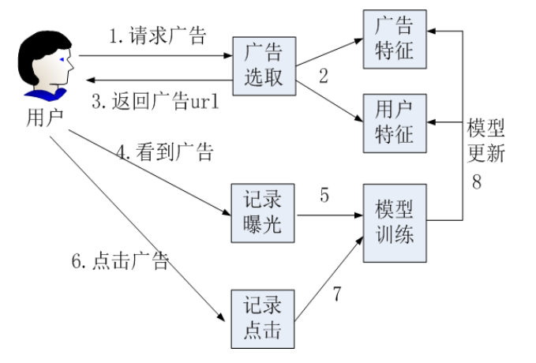
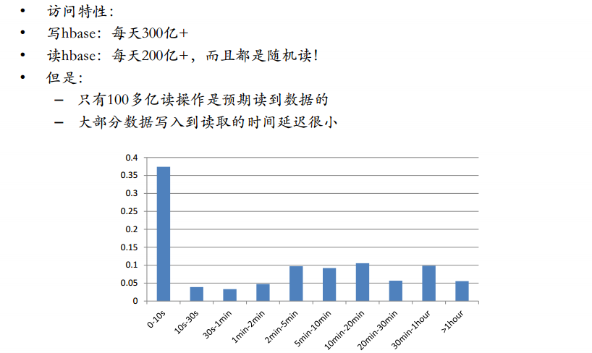
1.3大数据库的应用
第一章 大数据概述
2.实时事务处理的应用, 腾讯点广通
广点通利用HBase + Storm构建了广告日志实时处理平台，解决了实时数据回流和统计的问题。

Slide 10
1.3大数据库的应用
第一章 大数据概述
3.高并发，低延迟，实时事务应用, 12116互联网售票系统
年份 | 尖峰日PV值 | 放票次数 | 网络带宽 | 订单处理（张/秒）
2012 | 10亿 | 4次 | 1.5G | 200
2013 | 15亿 | 10次 | 3G | 450
2014 | 144亿 | 16次 | 5G | 1000
2015 | 297亿 | 21次 | 12G | 1032
Gemfire可以将数十台或者数百台廉价PC服务器组建成一个集群。
内存中进行计算。
定期将数据以同步或异步方式写到磁盘。
有磁盘数据作为备份。

Slide 11
大数据应用人才培养系列教材
第一章 大数据概述
1.1 从数据库到大数据库
1.2 大数据库的类型
1.3 大数据库的应用
习题

Slide 12
习题：
1.传统关系型数据库通常支持事务处理，数据库事务拥有四个特性，习惯上被称之为ACID特性。查阅资料简述什么是ACID特性。
2.你认为大数据库能否取代传统关系数据库吗？简述理由。

Slide 13
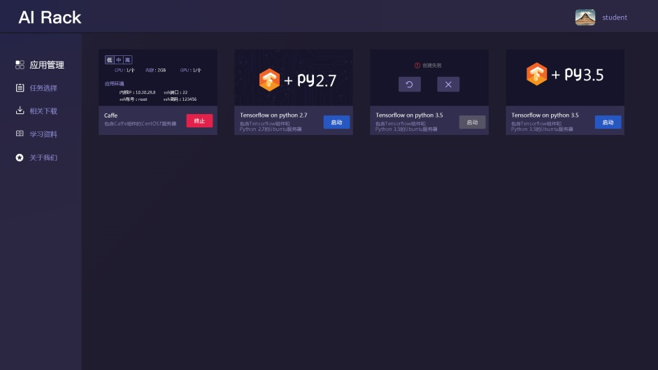
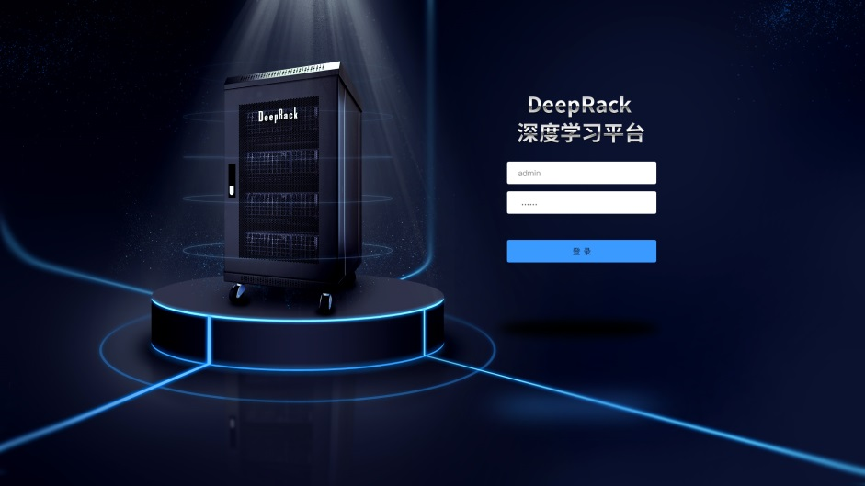
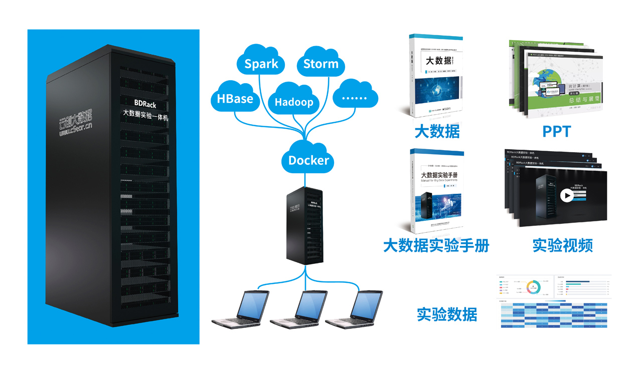
AIRack人工智能实验平台
——一站式的人工智能实验平台
DeepRack深度学习一体机
——开箱即用的AI科研平台
BDRack大数据实验平台——一站式的大数据实训平台

Slide 14
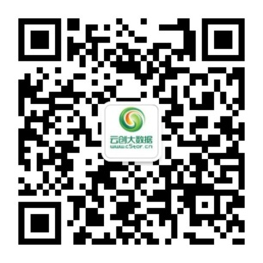
云创公众号推荐
刘鹏看未来
云计算头条
中国大数据
深度学习世界
微信号：lpoutlook
微信号：chinacloudnj
微信号：cstorbigdata
微信号：dl-world
云创大数据订阅号
云创大数据服务号
高校大数据与人工智能
微信号：cStor_cn
微信号：cstorfw
微信号：data_AI

Slide 15
手机APP推荐
我的PM2.5
同声译
我的南京
科技头条
随时随地准确
查看身边的
PM2.5值
支持26种语言
互译的实时翻
译软件
云创大数据为路
况大数据应用提
供技术支持
汇聚前沿资讯
的科技情报站

Slide 16
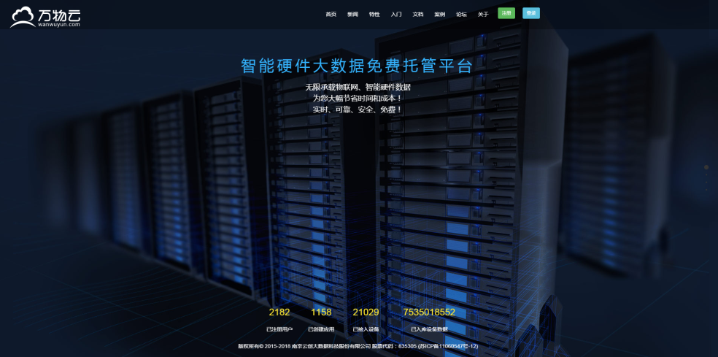
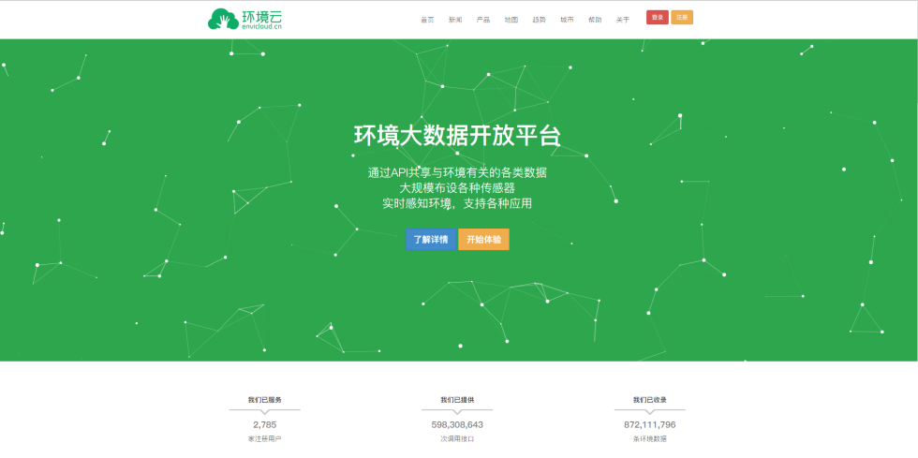
网站推荐
万物云
智能硬件大数据免费托管平台
环境云
环境大数据开放共享平台

Slide 17
感谢聆听

